Slide 1
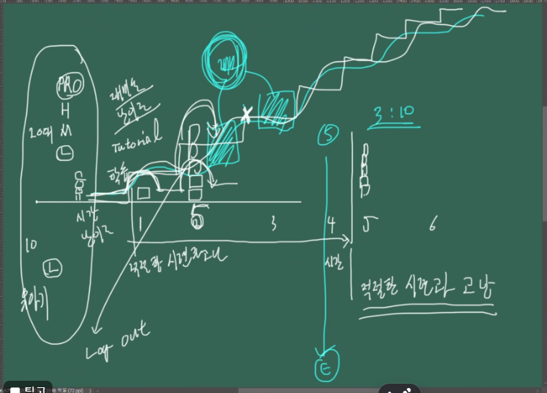

Slide 2
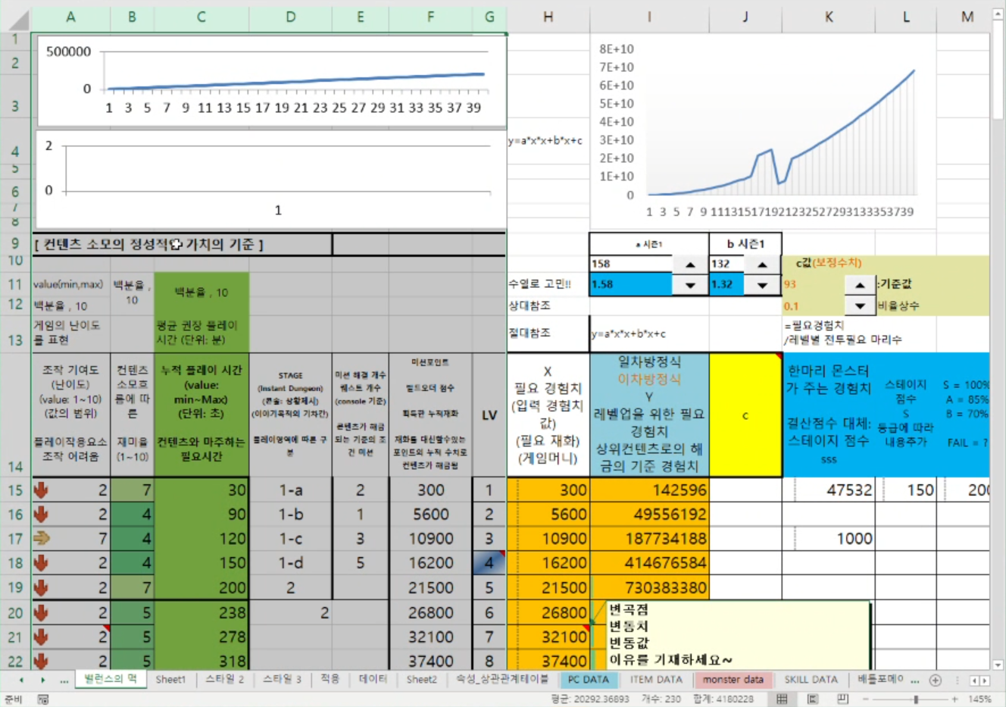

Slide 3
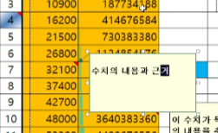
메모 삽입

Slide 4
이차방정식
‘점(.)’의 정의 : 위치값만 존재하고 모양이나 형태가 없는 모든 것
0차원/무차원
‘선’ : 두 점 사이에 최단거리의 무수히 많은 점들의 집합
1차원
면 – 안과 밖이 구분되는 2차원
3차원
4차원 : 3차원의 세계가 시간의 축이 기준이 되는 세계
변곡점 : 선의 흐름을 예상과 다른 방향으로 바뀌게 되는 계기

Slide 5
레벨
게임에서는 레벨을 통해 수의 흐름을 만든다.
수의 흐름을 어떻게 설계하느냐에 따라 ‘콘텐츠의 소모율’이 달라진다.

Slide 6
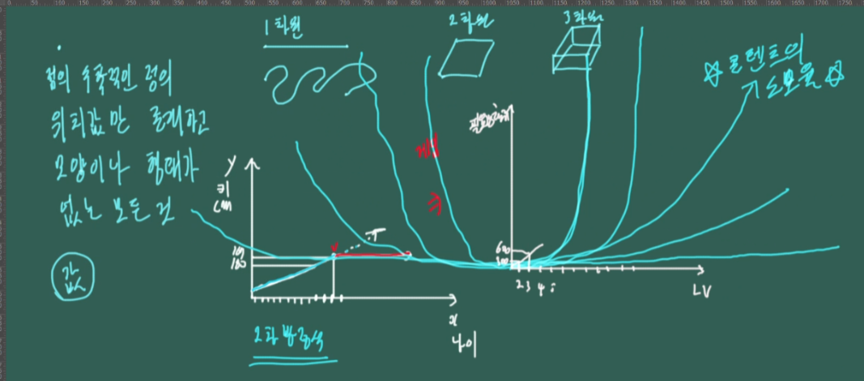
우리나라 모바일 게임은 곡선의 경사가 급한 편이고 해외 유명 게임(예:[WOW])은 곡선의 경사가 완만한 편이다.
급한 곡선: 반복 플레이 증가, 콘텐츠 소모 속도 감소
완만한 곡선: 반복 플레이 감소, 콘텐츠 소모 속도 증가
경험치가 콘텐츠 해금의 주요 조건일 때 성립하는 설명

Slide 7
게임에서의 이차방정식
값(value)
X축 : Lv
Y축 : 필요경험치
게임에서는 음수가 이제까지는 없었으므로 제1사분면만 신경쓰면 된다.
나중에는 음수까지 신경쓰는 게임이 나올 수도.
X : 입력되는 값
Y : 나오는 값

Slide 8
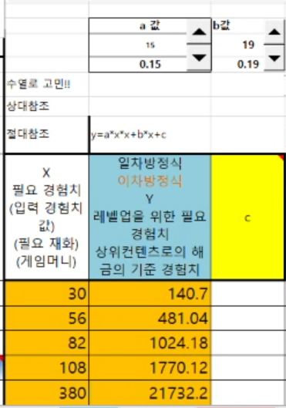
Y = ax2 + bx +c
a :
b :
C : c는 딱히 값에 크게 영향을 주지x
곡선이 급할수록 콘텐츠 소모율은 떨어진다.
선생님 예시를 보고 집 가서 계산해보고 내꺼에 적용하자.

Slide 9
우리 게임의 곡선은:
플레이어가 콘텐츠를 얼마나 반복해야 하는지를 보여주는 곡선이 아니라, 각 스토리 콘텐츠가
전체 진행에서 어느 정도의 비중을 가지는지를 보여주는 곡선

